Slide 1
计算机系统结构
东北林业大学
信息与计算机工程学院
卢洋

Slide 2
考核标准
阶段考试 30%
实验 20%
期末考试 40%
平时 10%

Slide 3
上课时间
理论课：
周二、周四 1-11周 成栋311
实验课：
周四 6-9周 丹青913

Slide 4
创建QQ群
58652098

Slide 5
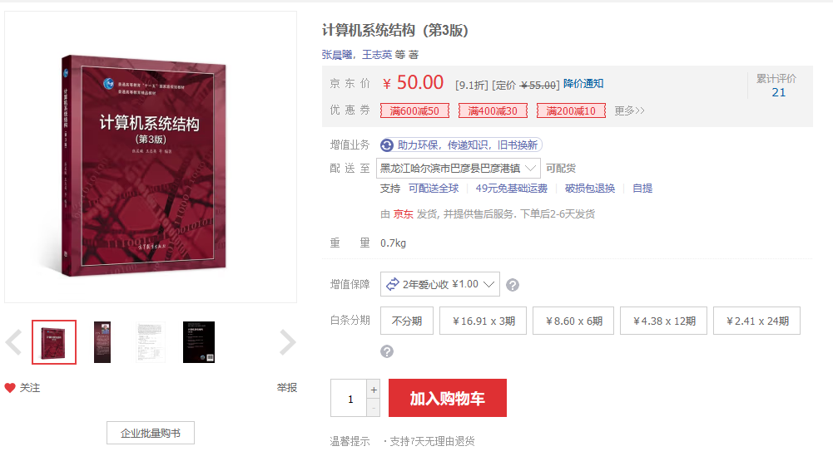
参考书

Slide 6
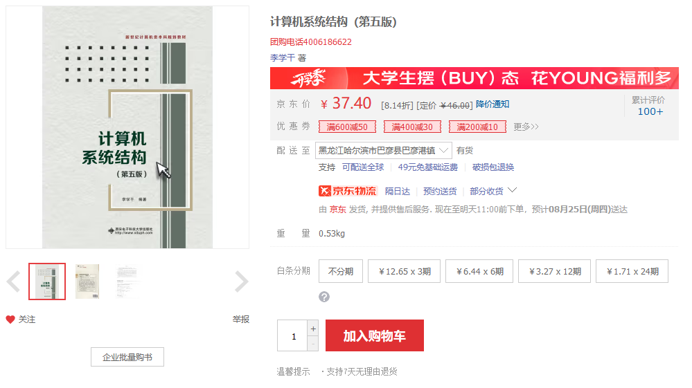
参考书

Slide 7
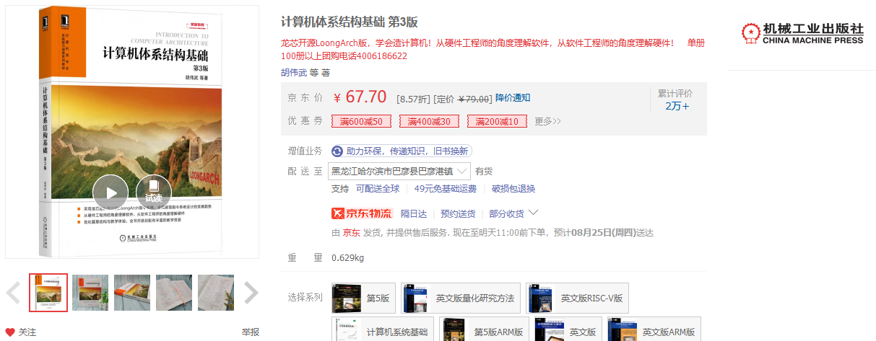
参考书

Slide 8
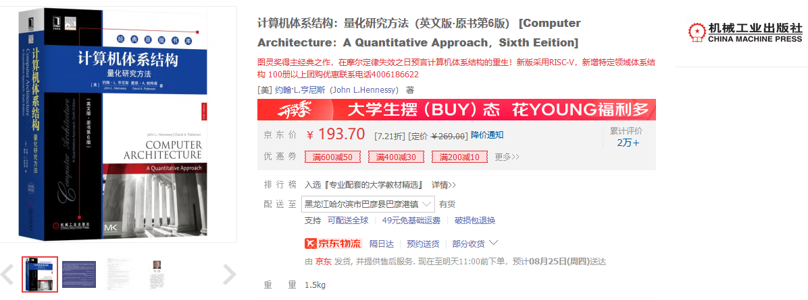
参考书

Slide 9
授课方式
主要以线下为主；
线上：超星、PPT。

Slide 10
实验
占比20%
分组

Slide 11
实验
LC3虚拟机

Slide 12
前置课程
C语言 实现虚拟机
汇编 虚拟机应用
Linux 部署

Slide 13
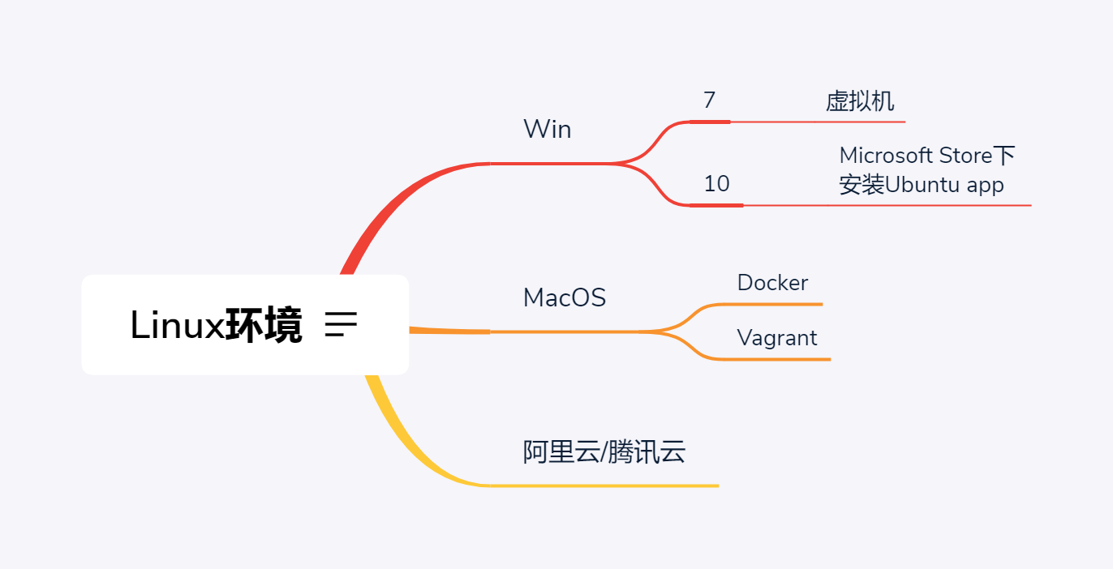
安装Linux环境

Slide 14
卢洋
学历：工学博士
毕业院校：哈尔滨工业大学

Slide 15
博士毕业后工作经历
2015 – 2017，上海华为技术有限公司；
2017 – 2019，国家电网公司；
2019 – 今，东北林业大学。

Slide 16
研究方向
机器学习算法；
云计算（容器云）。

